Slide 1


Slide 2
День Государственного флага Российской Федерации официально установлен в 1994 году указом президента Российской Федерации и отмечается 22 августа. Посвящён возрождённому флагу России – «государственному триколору».

Slide 3
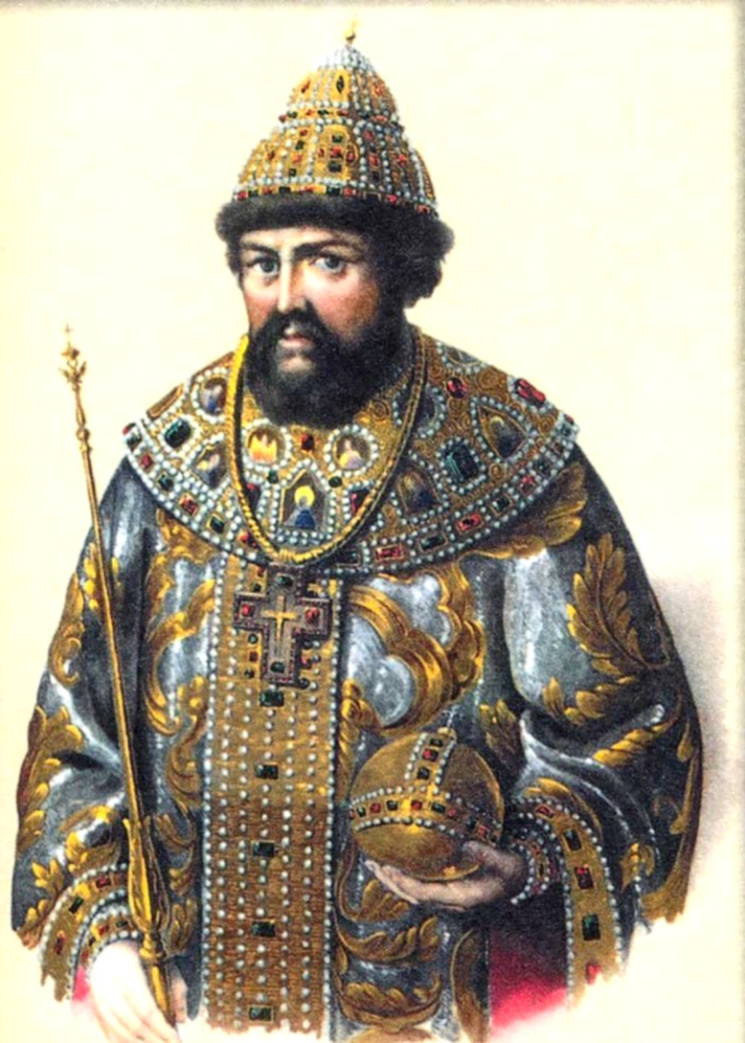
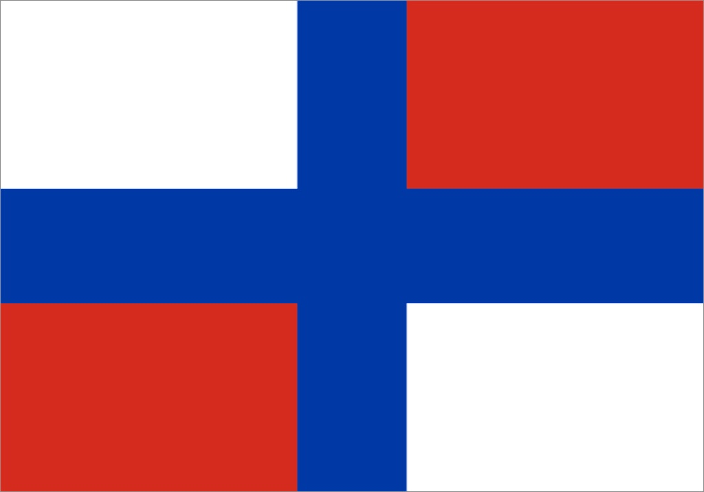
Государственный флаг в России появился на рубеже XVII-XVIII веков. Его ввёл московский царь Алексей Михайлович, отец Петра I. Это и был всем известный сегодня бело-сине-красный флаг, который одновременно служил опознавательным знаком для кораблей торгового флота.

Slide 4
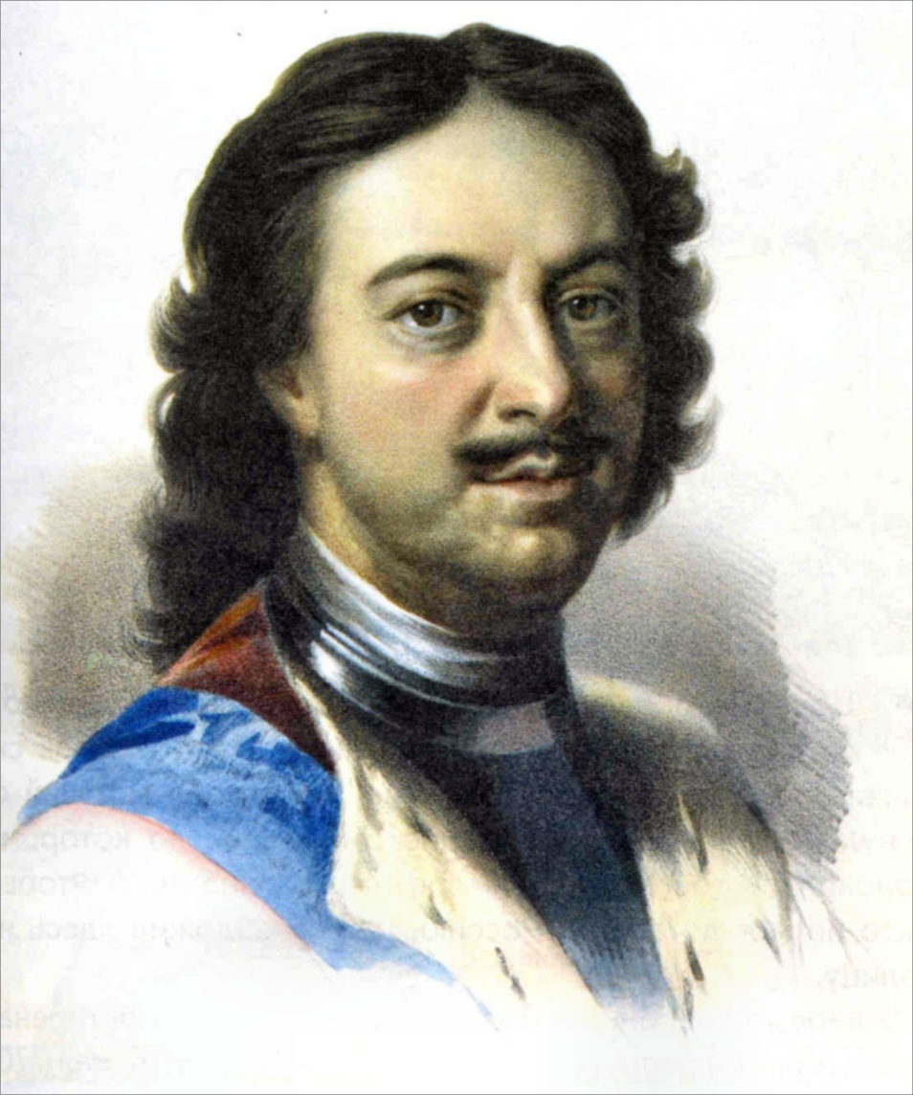
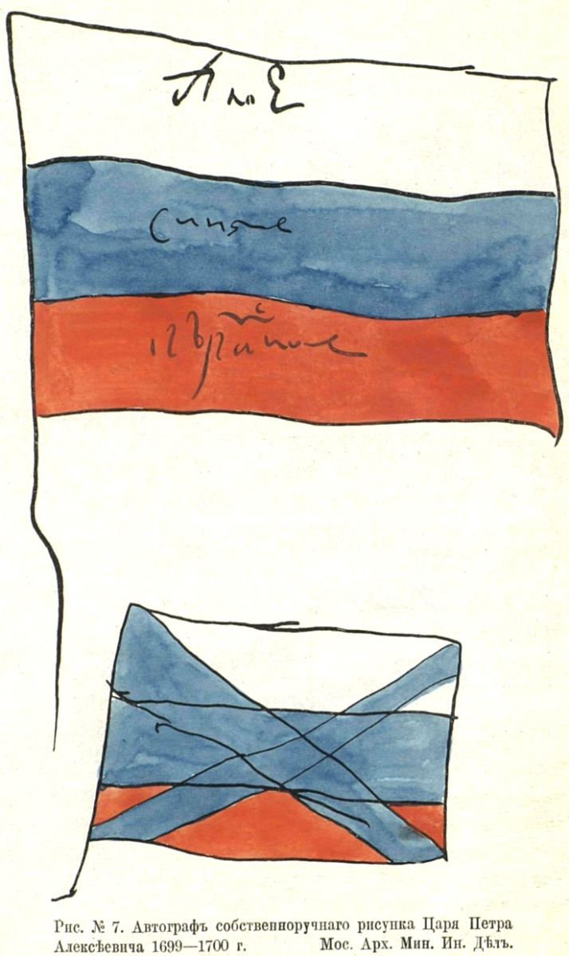
Пётр I продолжал использовать этот флаг. В начале XVIII века он утвердил его своим указом, приложив рисунок флага. До утверждения Андреевского флага (1712 год) бело-сине-красный триколор употреблялся и на военных судах.

Slide 5
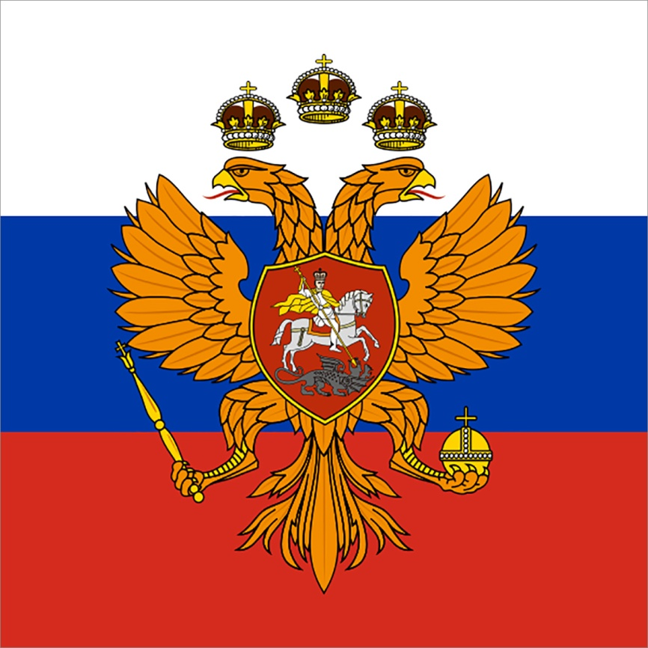
Российский государственный трёхцветный флаг, представлял собой прямоугольное полотнище с тремя параллельными цветными полосами, олицетворяющими следующее: белый цвет - благородство, долг, чистоту, синий - верность и целомудрие, любовь, красный – мужество, великодушие, силу.

Slide 6
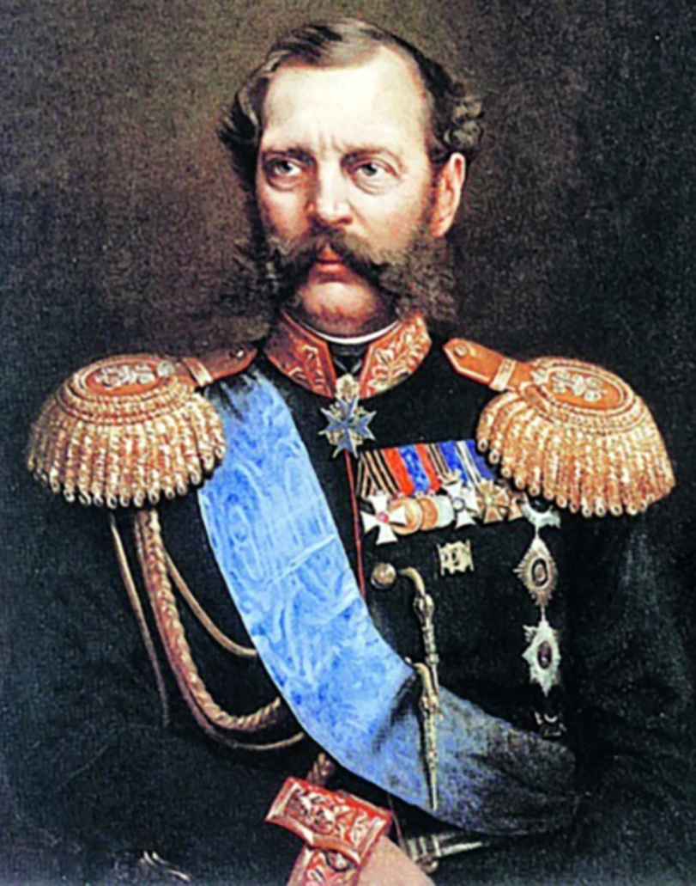
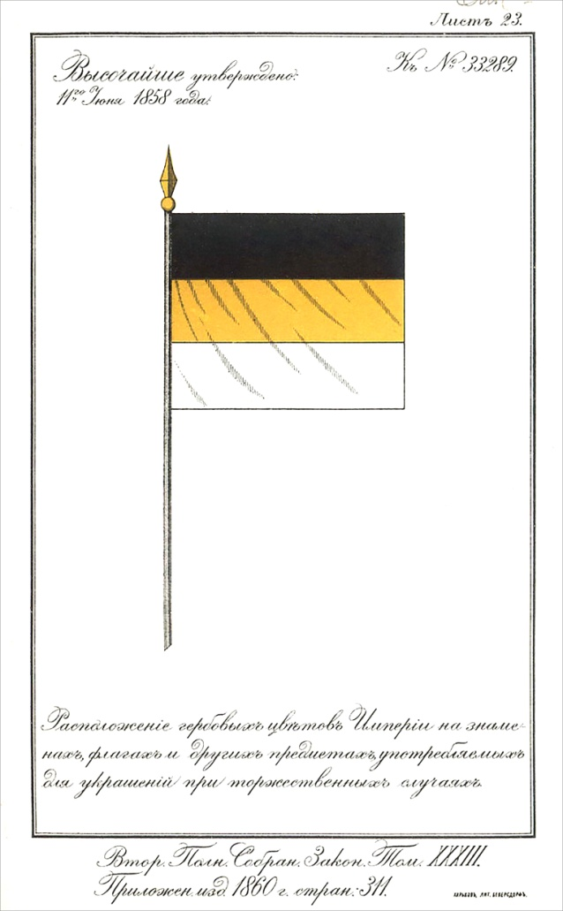
В 1858 году Александр II утвердил эскиз флага с новым расположением полос, окрас которых соответствовал цветовой гамме герба Российской империи. 1 января 1865 года вышел именной указ Александра II, в котором цвета чёрный, оранжевый (золотой) и белый прямо названы «государственными цветами России».

Slide 7
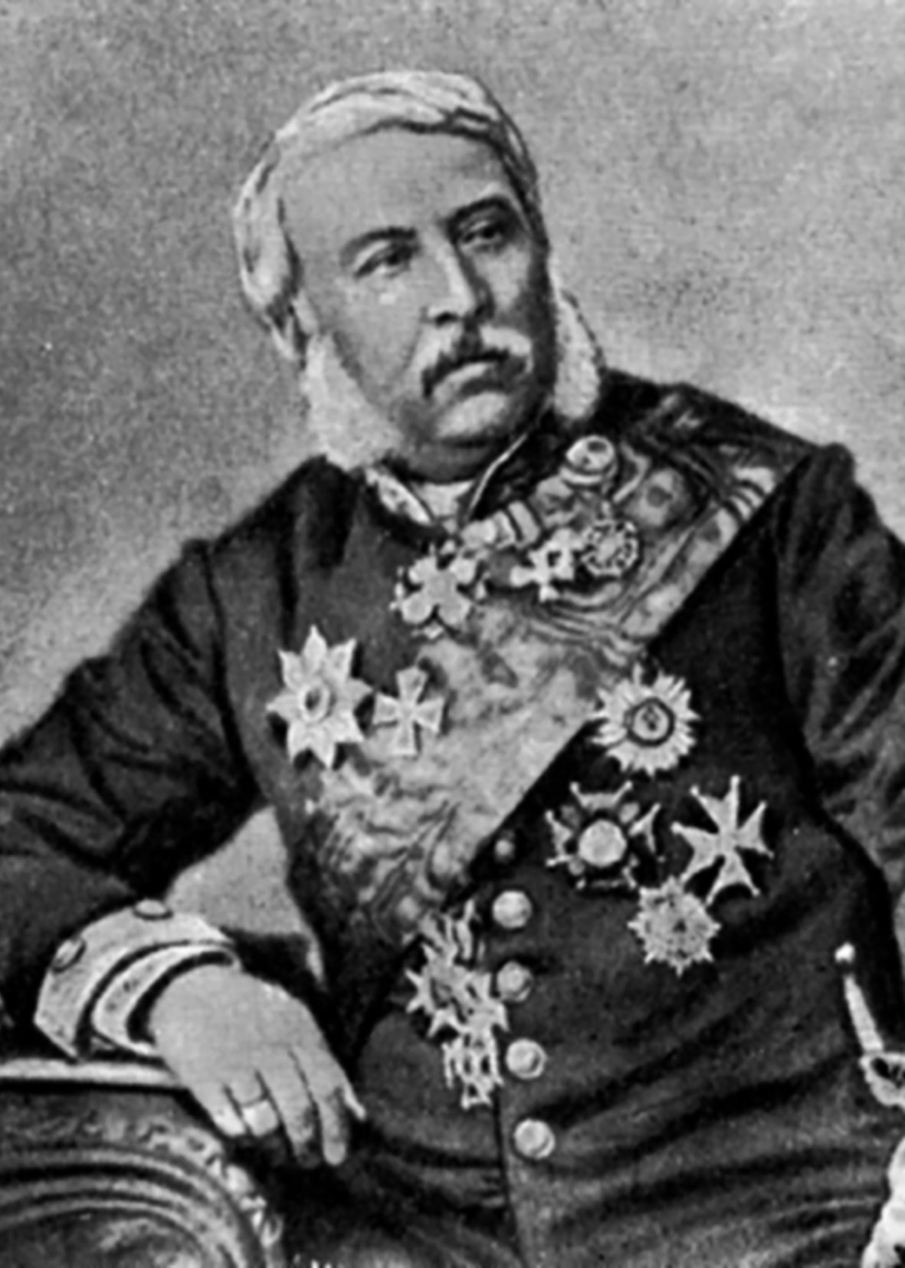
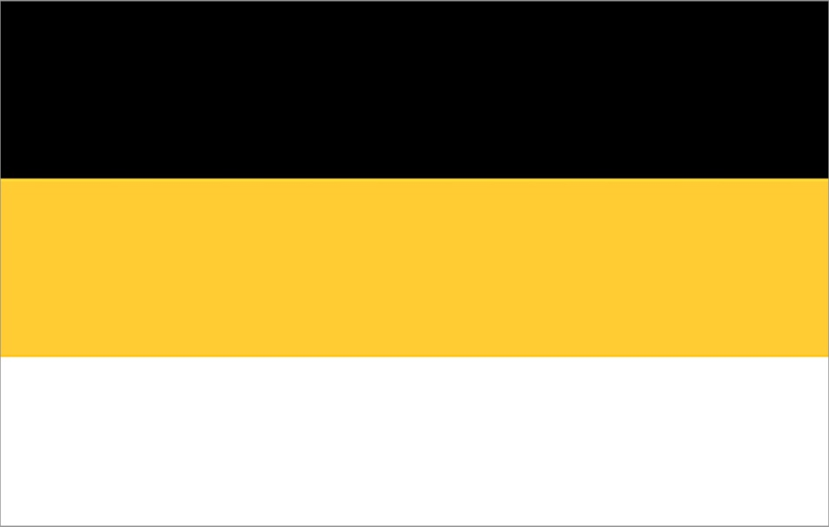
Чёрно-желто-белый флаг просуществовал до 1883 года.

Slide 8
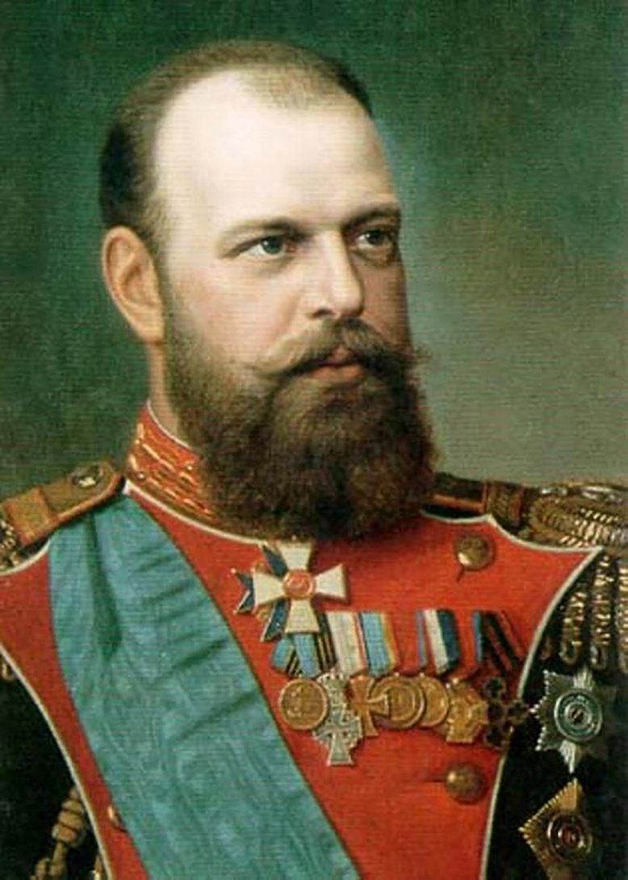
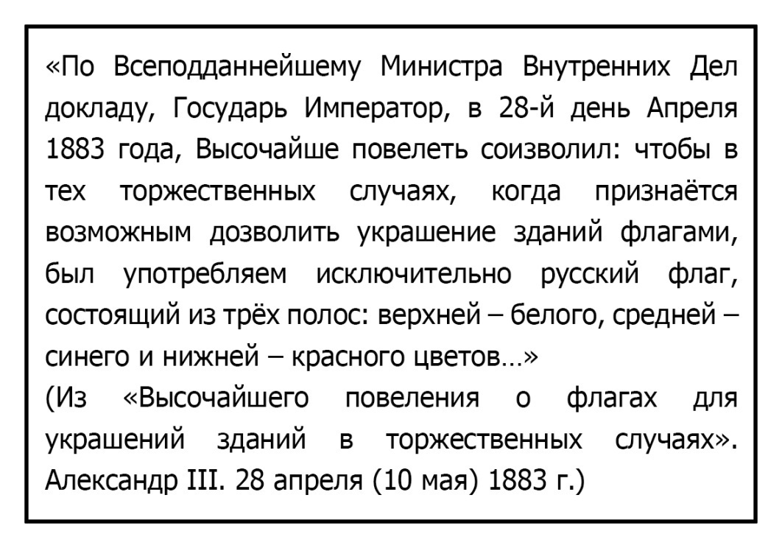
28 апреля 1883 года было объявлено повеление Александра III, в котором говорилось: «Чтобы в тех торжественных случаях, когда признаётся возможным дозволить украшение зданий флагами, был употреблён исключительно русский флаг, состоящий из трёх полос: верхней - белого, средней - синего и нижней - красного цветов».

Slide 9
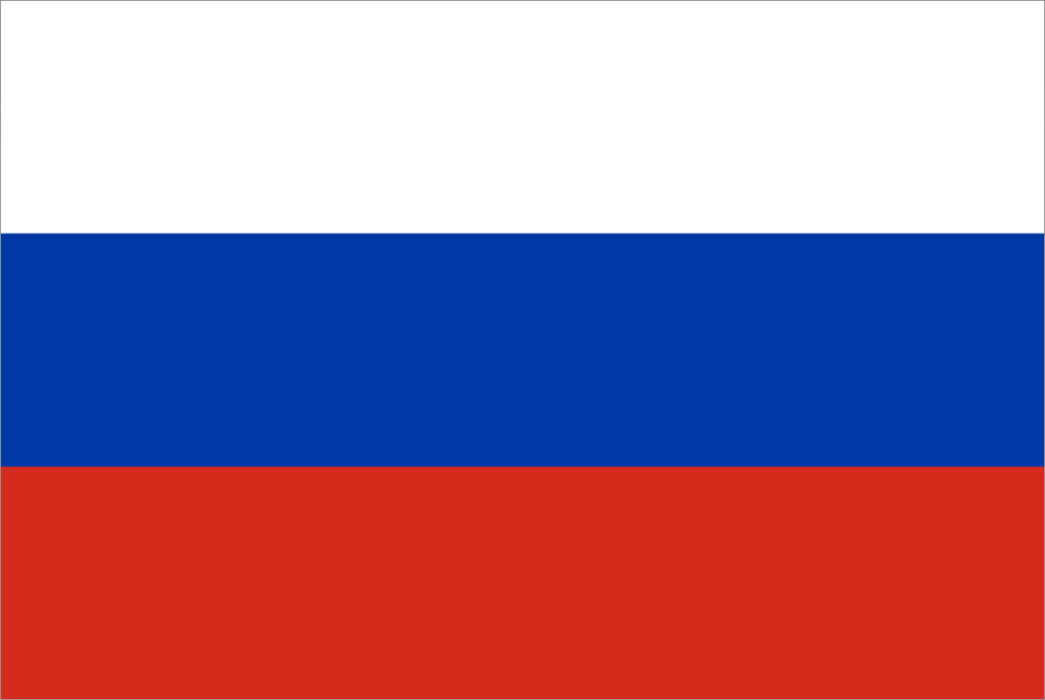

Slide 10
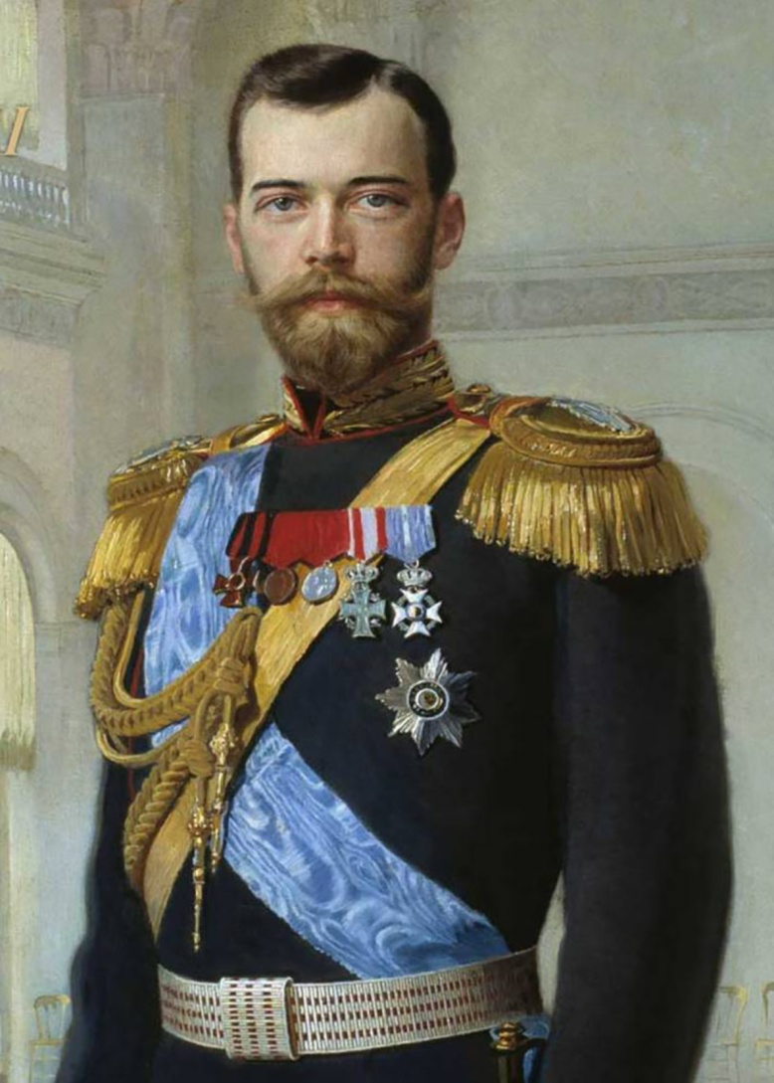
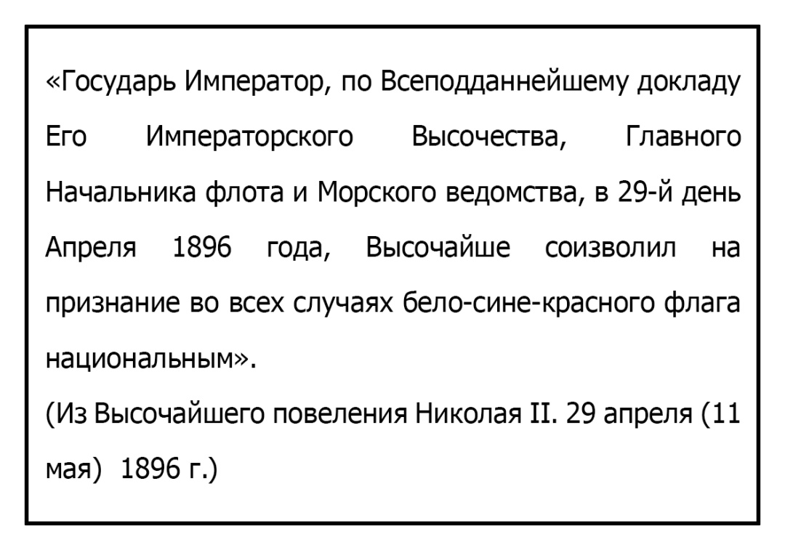
В 1896 году Николай II учредил Особое совещание при министерстве юстиции для обсуждения вопроса о Российском национальном флаге. Совещание пришло к выводу, что «флаг бело-сине-красный имеет полное право называться российским или национальным и цвета его: белый, синий и красный - именоваться государственными».

Slide 11
Эти цвета флага, ставшего национальным, получили новое официальное толкование.
Красный - означал «державность», синий - цвет праздников в честь Пресвятой Богородицы – покровительницы России, белый - свободу и независимость. Эти цвета означали также содружество Белой (Белоруссии), Малой (Украины) и Великой России (Российской империи). После Февральской революции Временное правительство использовало в качестве государственного бело-сине-красный флаг.

Slide 12

Революция 1917 года отменила прежнее знамя и герб Российской империи. 8 апреля 1918 года Я.М. Свердлов, выступая на заседании фракции большевиков ВЦИК, предложил утвердить в качестве национального российского флага боевое красное знамя.

Slide 13
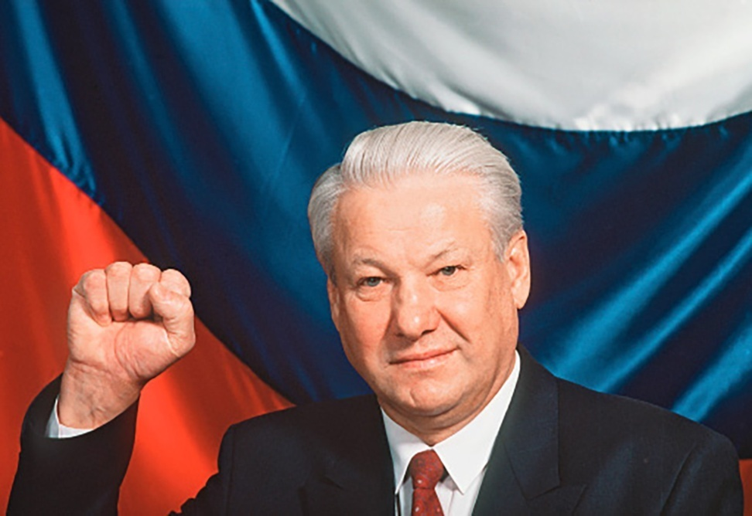
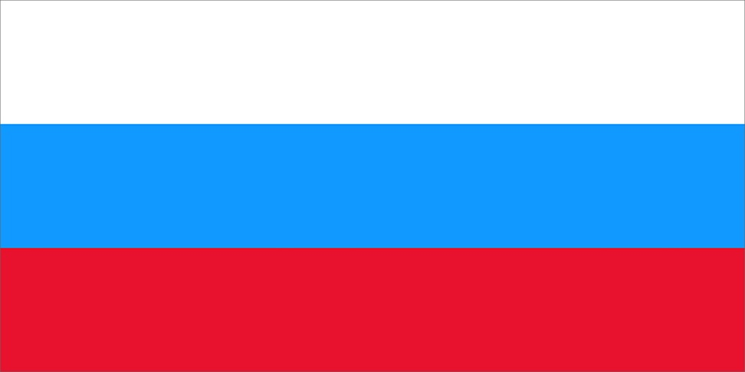
22 августа 1991 года Чрезвычайная сессия Верховного Совета РСФСР постановила считать официальным символом России триколор. Указами Президента РФ Борисом Ельциным от 11 декабря 1993 года и 20 августа 1994 года были утверждены: Положение о государственном флаге Российской Федерации и День государственного флага России - 22 августа. Преднамеренная порча флага или его уничтожение считается уголовным преступлением.

Slide 14
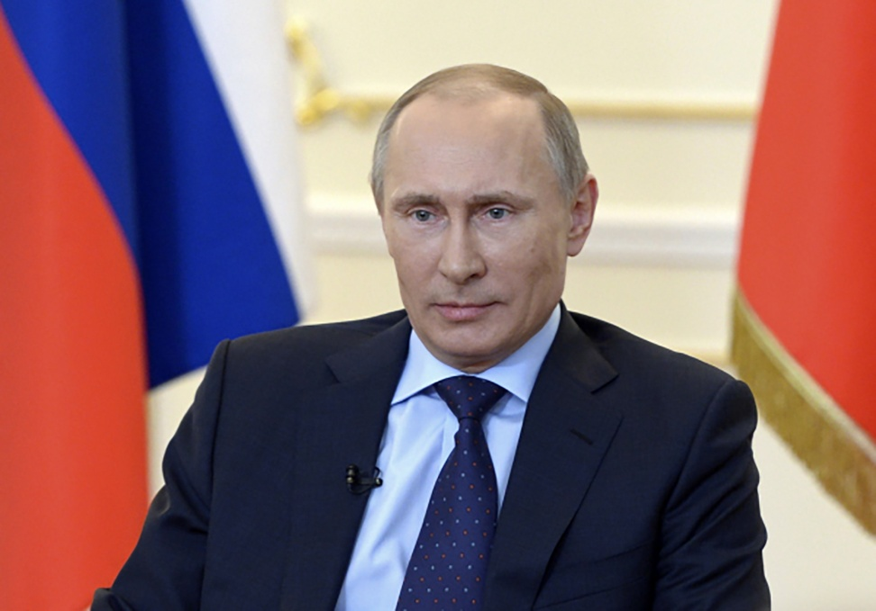
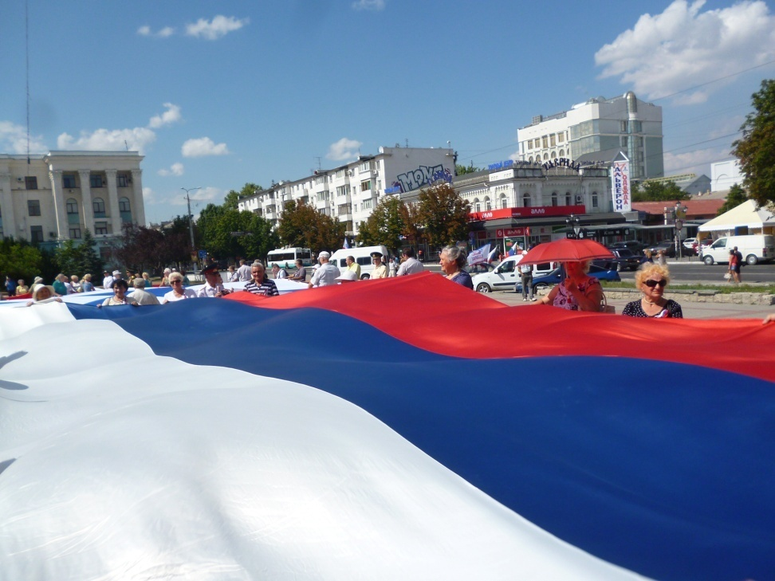
22 августа 1991 года над Домом Правительства Российской Федерации в Москве впервые официально поднят государственный трёхцветный флаг. Подъём российского государственного флага обычно сопровождается исполнением гимна России, что, как правило, происходит в рамках крупных государственных мероприятий с участием первых лиц государства.

